Slide 1
News CTA & LST

Slide 2
News CTA
ERIC (CTAO)
Soumission à l’Europe du dossier pour l’ERIC au printemps 2022, réponse attendue pour mars 2023
Configuration alpha
Nord : 4 LST, 9 MST, 1 LIDAR
Sud : 14 MST, 37 SST, 4 excavations pour LST, 3 fondations SST, 2 LIDAR
Transition (personnel, assets, livrables, …)
Beaucoup de documents à finaliser
Premier conseil de l’ERIC avant l’été ?
CTA+
Plan de relance italien (dépense avant 2025) :
Sud : +2 LST +5 SST
Consortium CTA (CTAC)
Rapprochement CTAC/CTAO
Taskforce en place pour la définition de CTAC 2.0
CTA France redémarre
Présidence : Steve Fegan (IN2P3), Pierre Cristofari (INSU), Fabio Acero (CEA)

Slide 3
News CTA
MST
Nord
Permis accordé pour le premier MST
Accord MST pathfinder pratiquement finalisé (5 MST)
Sud : 1 MST pathfinder
Installation en 2024 pour les premiers MST (nord et sud)
NectarCAM
Première NectarCAM (pratiquement) complète
Revue CTAO (pratiquement) achevée pour la première caméra NectarCAM
Revue inter-instituts (IN2P3, INSU, CEA) de haut niveau sur la production des NectarCAM
Lancement de la production des 8 caméras restantes

Slide 4
News LST1
Commissionning toujours en cours
Les sous-systèmes sont quasi opérationnels et performant individuellement mais la gestion du télescope au complet nécessite encore du travail
Pas mal d’heures de données récoltées les deux dernières années (>800)
Pas de dommages visibles suite a l’éruption volcanique mais 4 mois d’arrêts

Slide 5
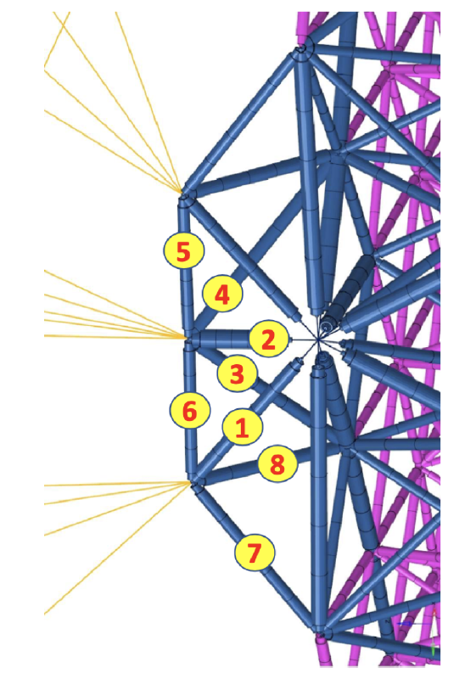
News LST1
Une autre interruption cet été pour cause de suspicion de problème de fatigue de la structure
Les calculs réalisés par Josef Eder donnaient des temps de vie pour certaines vis de l’ordre de 5 ans…
Les opérations ont été suspendues préventivement le temps de vérifier
Les calculs ont été raffines et des tests de fatigue sur ces vis et on est en réalité >30 ans
Il résulte quand même des analyses qu’un des types de vis reste critique. Si une vient a lâcher la structure suit.
Décision début 2023 sur les modifications a apporter a LST1

Slide 6
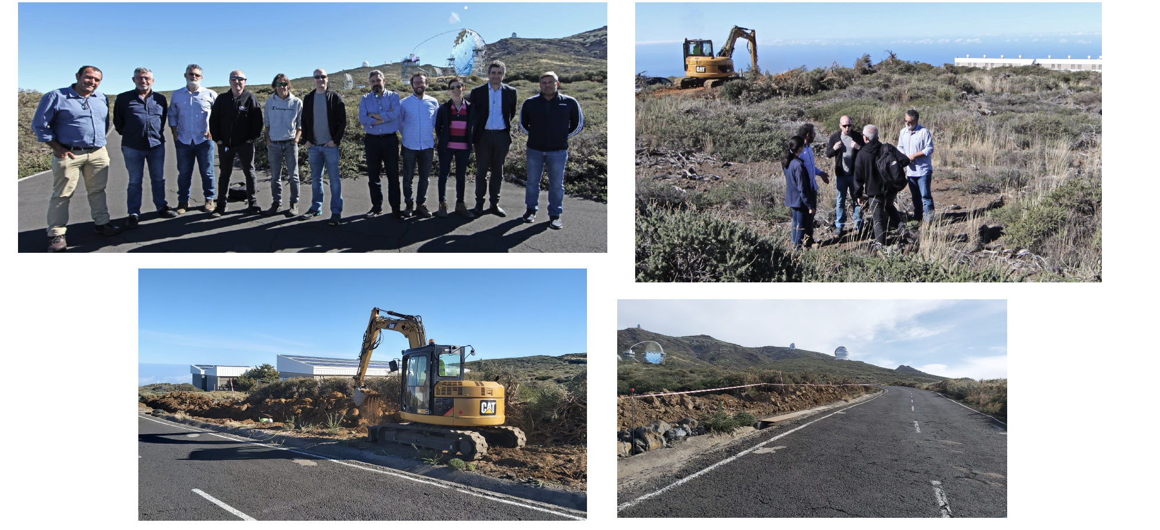
News LST2-4
Le permis est là, les contrats signés, le déboisage terminé …
… et les fouilles archéologiques démarrent…

Slide 7
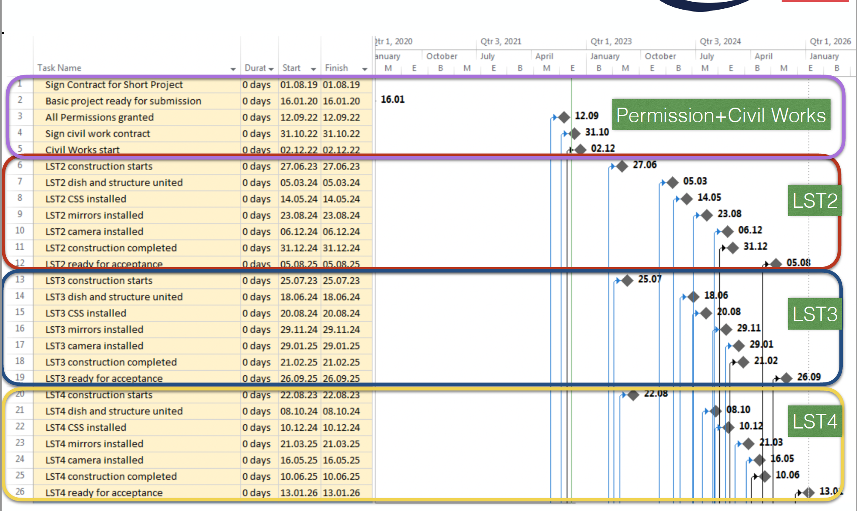
Programme LST2-4

Slide 8
Programme LST2-4

